Slide 1


Libro de
reclamaciones_

Slide 2


Objetivos_
Poder identificar y estandarizar nuestros conocimientos para un correcto llenado y registro del Libro de Reclamaciones.
Aprender el correcto registro en el CRM portal.

Slide 3

Agenda_
Libro de reclamaciones_
Responsabilidades del asesor_
Reclamo y queja_
Formato físico_
Flujo de atención TPF y TPF-TC_
Registro en portal TPF y TPF-TC_
Flujo de atención TP y TP-TPF_
Registro en Portal TP y TP-TPF_
Cierre de incidente TP y TP-TPF_
Consideraciones finales_
Preguntas frecuentes_
Caso práctico_

Slide 4


Libro de reclamaciones_
¿Qué es el libro de reclamaciones?
Es un documento de naturaleza física o virtual provisto por los proveedores en el cual los consumidores podrán registrar reclamos sobre los productos o servicios ofrecidos en un determinado establecimiento comercial abierto al público, que no representan el foco del negocio.

Slide 5


Libro de reclamaciones_
Debes tener en cuenta que…
Es obligación de Entel contar con el libro físico y el aviso del Libro de Reclamaciones en aquellos lugares donde emite directamente comprobantes de pago de Entel (por ejemplo: TP y TPF).
El letrero físico según el formato estándar de Indecopi que debe estar ubicado en un lugar visible y accesible al público.

Slide 6

Responsabilidades de asesor
Asesorar al cliente en el correcto llenado del libro de reclamaciones y verificar que el reclamo o queja sea materia reclamable ante INDECOPI.
Registrar en el sistema un incidente por el reclamo o queja escrita por el cliente en el Libro de Reclamaciones. (TP y TP-TPF) para las TPF y TPF-TC registro de consulta.
La carta de respuesta debe ser firmada por el asesor o supervisor autorizado a firmar resoluciones de reclamos o quejas.
Responder por escrito los reclamos y quejas in situ o gestionar su envío por Courier.
El plazo de respuesta del reclamo o queja es de 15 días calendario (incluyendo sábado, domingo y feriados).
Entregar al consumidor copia de su reclamación o queja, también su carta de respuesta. Asesor debe escanearlos y adjuntarlos al incidente creado.
El incidente queda abierto hasta que el asesor tenga el cargo de recepción de la carta de respuesta, Solo TP y TP-TPF (TPF y TPF-TC registran consulta en estado cerrado).

Slide 7


Reclamo y queja_
¿Qué se puede registrar en el libro de reclamaciones?
Reclamo_ Manifestación que expresa una disconformidad relacionada a los bienes expendidos o suministrados o a los servicios prestados.
Queja_ Manifestación que expresa el malestar o descontento del consumidor respecto a la atención al público.

Slide 8
Reclamo y queja_
Reclamo
Queja
Equipos
Accesorios
Garantía
Publicidad
Reparaciones
Falta de información proporcionada por Entel
Infraestructura
Mala Atención
La reclamación y queja no constituyen una denuncia y en consecuencia, no inicia el procedimiento administrativo sancionador por infracción a la normativa sobre protección al consumidor.

Slide 9
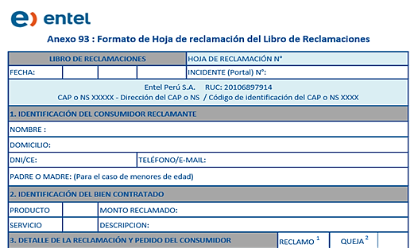


Formato físico_
00004572
03 01 2016
17845925
Antoñico Charles de la Torre Castilla visado
1
MZ P1 Lote 30 – Los Pilares Aduaneros – Callao – Callao
17845925
956386276 Elvisaparabrisa@Gmail.com
X
2
Equipo mal reparado
1
1. Datos del Usuario/ Titular o RR.LL.
2. Descripción del producto o Servicio.

Slide 10
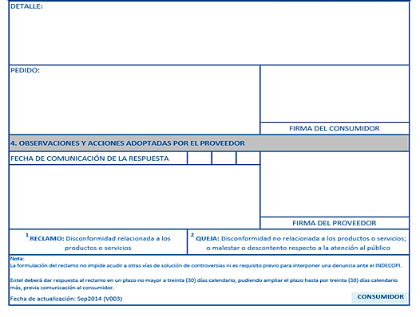
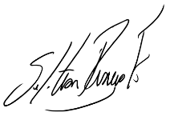
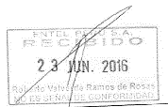
Formato físico_
No es posible que me hayan considerado reparado mi equipo ya que cuando ingreso el cargador sigue sin cargar. Ya es la tercera vez que estoy ingresando mi equipo y no me dan una solución.
3
Que me cambien el equipo por uno nuevo, yo no pienso firmar la hoja de reparación hasta que me den una solución.
Nuestra más sincera disculpa por los inconvenientes presentados. Se le estará dando una respuesta mediante una carta tipo.
4
5
3. Detalle de la reclamación.
4. Firma del consumidor.
5. Acciones adoptadas por el proveedor.

Slide 11
Flujo de atención_

Slide 12

Flujo de atención TPF y TPF-TC_
Importante:
La responsabilidad del LDR se seguirá manejando según lineamiento de cada Socio de Negocio
El asesor debe generar un incidente de consulta, como LDR, para dar constancia de la atención hacia el cliente.
Cliente solicita libro de reclamaciones del socio de negocio
Asesor orienta en el correcto llenado del libro
Asesor registra consulta del libro de reclamaciones en portal
Cliente se retira de tienda con su copia de reclamo del libro de reclamaciones
Asesor sigue procedimiento de reclamos Indecopi según el socio de negocio

Slide 13
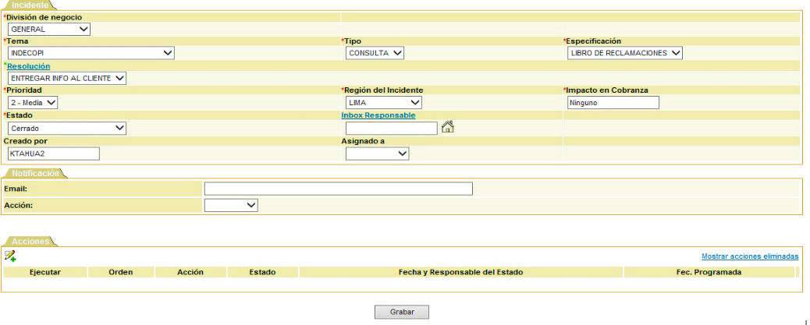
Registro en portal TPF y TPF-TC_
Si estamos en una TPF o TPF-TC se registra el incidente de libro de reclamaciones de la siguiente manera.

Slide 14

Flujo de atención TP y TP-TPF_
Si la reclamación o queja de mi cliente se envía por courrier. ¿Qué debo hacer?
Cliente solicita libro de reclamaciones en TP o TP-TPF
Asesor orienta al cliente en el correcto llenado del libro de reclamaciones
Asesor registra incidente de reclamo en estado abierto en su inbox
Asesor redacta la carta de respuesta en carta tipo y coordina el envío por URBANO
Persona autorizada firma carta de respuesta para que posteriormente sea enviada al cliente
Luego de confirmar la recepción, asesor cierra su incidente exportando los documentos

Slide 15
Registro en portal TP y TP-TPF_
Este cuadro les ayudará para validar el correcto registro de un reclamo o queja del libro de reclamaciones en Portal:
DIVISIÓN | TEMA | TIPO | ESPECIFICACIÓN | CAMPO ESTADÍSTICO
GENERAL | INDECOPI | RECLAMO | MALA ATENCION | Libro de Reclamaciones - Queja
GENERAL | INDECOPI | RECLAMO | INFRAESTRUCTURA | Libro de Reclamaciones - Queja
GENERAL | INDECOPI | RECLAMO | EQUIPO | Libro de Reclamaciones - Reclamación
GENERAL | INDECOPI | RECLAMO | ACCESORIOS | Libro de Reclamaciones - Reclamación
GENERAL | INDECOPI | RECLAMO | GARANTIAS | Libro de Reclamaciones - Reclamación
GENERAL | INDECOPI | RECLAMO | TARIFA DE ALQUILER | Libro de Reclamaciones - Reclamación
GENERAL | INDECOPI | RECLAMO | DESCARGA DE CONTENIDO | Libro de Reclamaciones - Reclamación
GENERAL | INDECOPI | RECLAMO | PUBLICIDAD | Libro de Reclamaciones - Reclamación
GENERAL | INDECOPI | RECLAMO | REPARACION DE EQUIPO | Libro de Reclamaciones - Reclamación
GENERAL | INDECOPI | RECLAMO | FALTA DE RESPUESTA/RESPUESTA FUERA DE PLAZO | Libro de Reclamaciones - Reclamación

Slide 16
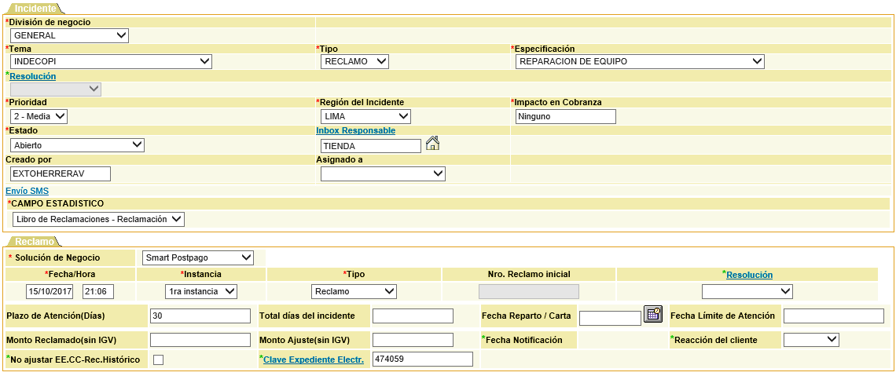

Registro en portal TP y TP-TPF_
Llenamos todo los datos correspondientes a la reclamación o queja en estado abierto (Portal).

Slide 17
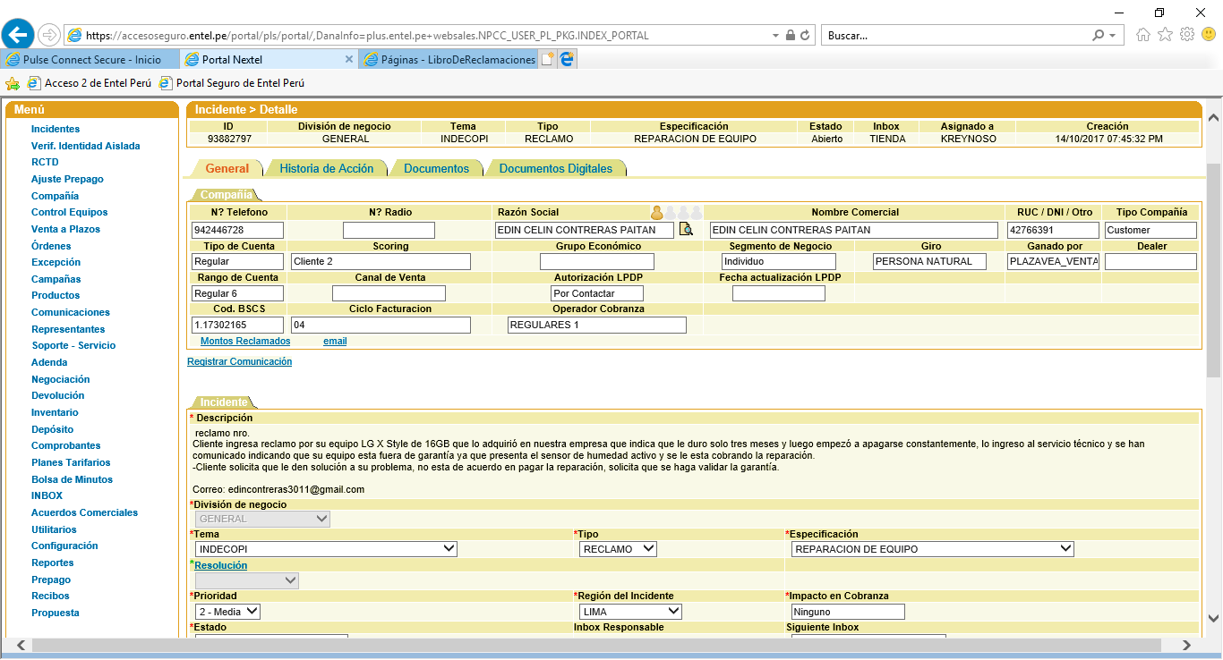
Registro en portal TP y TP-TPF_
Con el incidente ya creado, ingresamos al mismo y hacemos click en “registrar comunicación”.

Slide 18

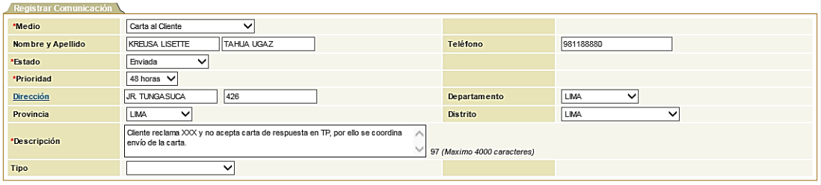
Registro en portal TP y TP-TPF_
Llenamos TODOS los campos que figuran a continuación para coordinar el envío de la carta de respuesta.
En la opción “TIPO” lo dejamos en blanco ya que se editará cuando tengamos la recepción de la carta a través de la web de URBANO.

Slide 19
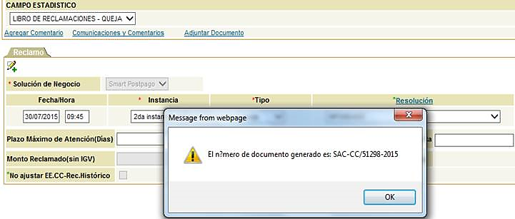

Registro en portal TP y TP-TPF_
Este código SAC se debe de colocar en la carta de respuesta.
¿Qué debo hacer cuando ya tenga lista la carta modelo?
Imprimir una(1) original de la carta modelo preparada (la misma que debería ir en sobre).
Imprimir el Acta de Notificación Bajo Puerta.
Guardar en un sobre sellado: La Carta Modelo original y el Acta de Notificación en dos (02) copias (engrapadas en el mismo sobre).
Ruta: Mi corcho > Reclamos > Libro de reclamaciones > Cartas Modelo de respuesta

Slide 20
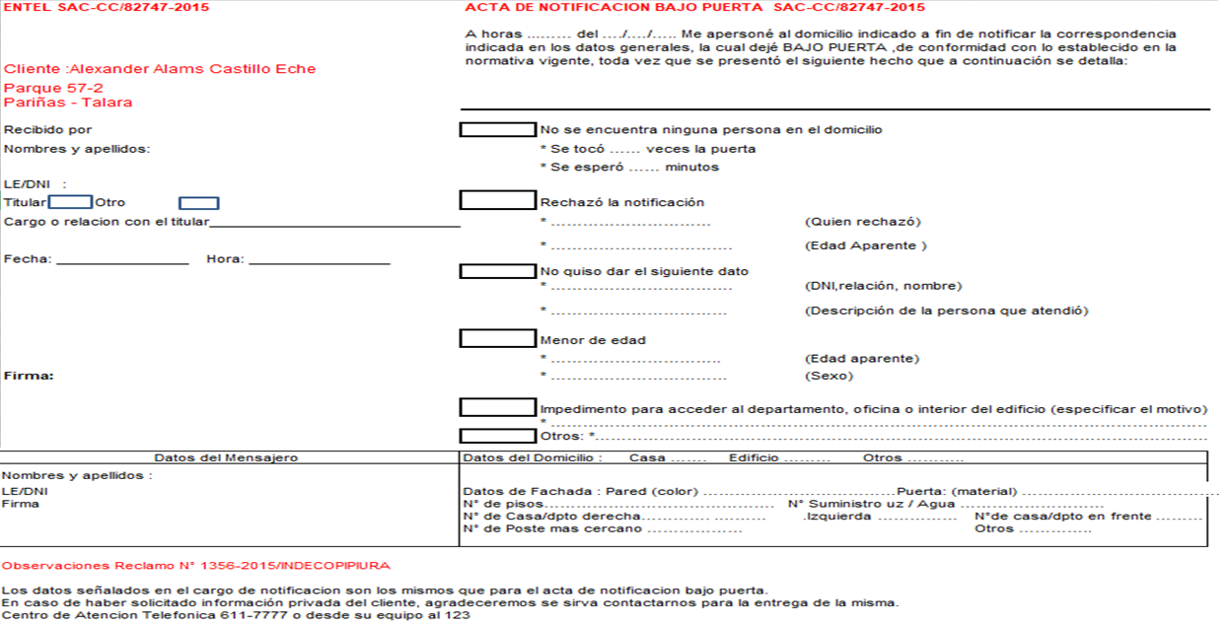
Acta de notificación_
Acta de notificación de la web de urbano_
Colocar Nro de carta
Colocar número de la carta
Colocar nombre del cliente
Colocar dirección de facturación e incluir distrito y provincia
Colocar número de incidente
Descárgalo en: Mi corcho > Reclamos > Libro de reclamaciones > Cartas Modelo de respuesta > acta de notificación

Slide 21

Acta de notificación_
¿Qué pasaría en caso el cliente no se encuentren en la dirección indicada?
Para los casos de cartas enviadas a direcciones en las que no se ubique al cliente, deberemos dejarla bajo puerta, consignando la mayor cantidad de datos que permitan generar certeza que la carta fue entregada, dichos datos pueden ser:
Numeración del domicilio colindantes (izquierda y derecha)
Numeración del domicilio del frente
Número de poste mas cercano
Número de suministro de agua o luz
Material de la fachada
Color de la fachada
observaciones
Impedimento de entrega personas: ejemplo no se permitió el acceso, no había nadie en el domicilio, etc.

Slide 22



Acta de notificación_
Adjuntar las dos (02) copias del acta de notificación, al sobre conteniendo la carta de respuesta al reclamo o queja del Libro de Reclamaciones
Actualmente, las Tiendas que cuenta con una facturación a nombre de Entel utilizan el Courier Urbano, por lo que deben registrar el envío de la carta vía de la web http://app.urbano.com.pe/ e imprimir una (1) copia de la Guía de Entrega.
Realizar el seguimiento de la notificación vía la web del Courier.
Tiendas que cuentan con cajas a nombre del socio de negocio, deberán utiliza el Courier de cada tienda.

Slide 23

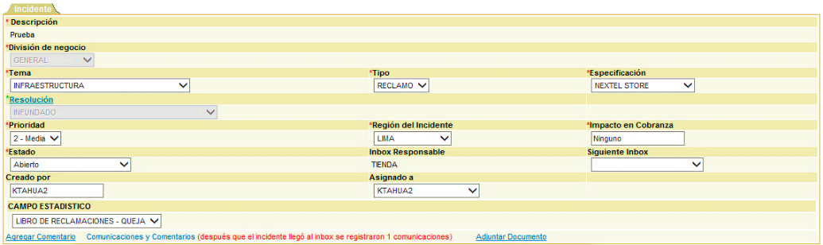
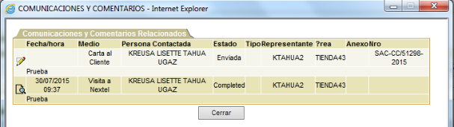
Cierre de incidente TP y TP-TPF_
Cuando tengamos la notificación que la carta fue entregada al cliente ingresamos al incidente creado y seleccionamos en “comunicaciones y comentarios”.
Nos cargará una ventana donde daremos click en el lapiz.

Slide 24
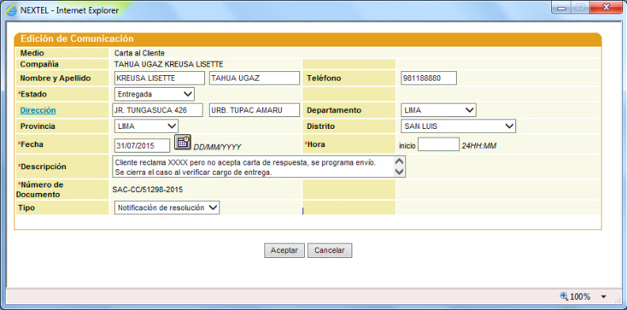
Cierre de incidente TP y TP-TPF_
Se muestra la comunicación que nosotros registramos al inicio del envío. Lo que haremos a continuación es editar los campos señalados con la flecha de color verde.
La sección “TIPO” deberá ser llenada con “Notificación de resolución”.

Slide 25
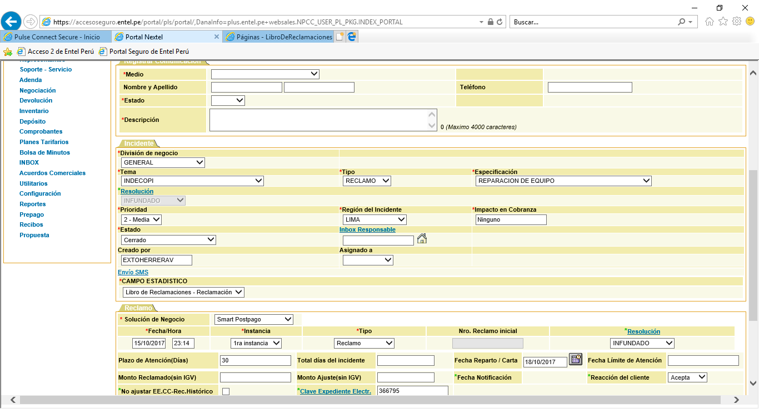

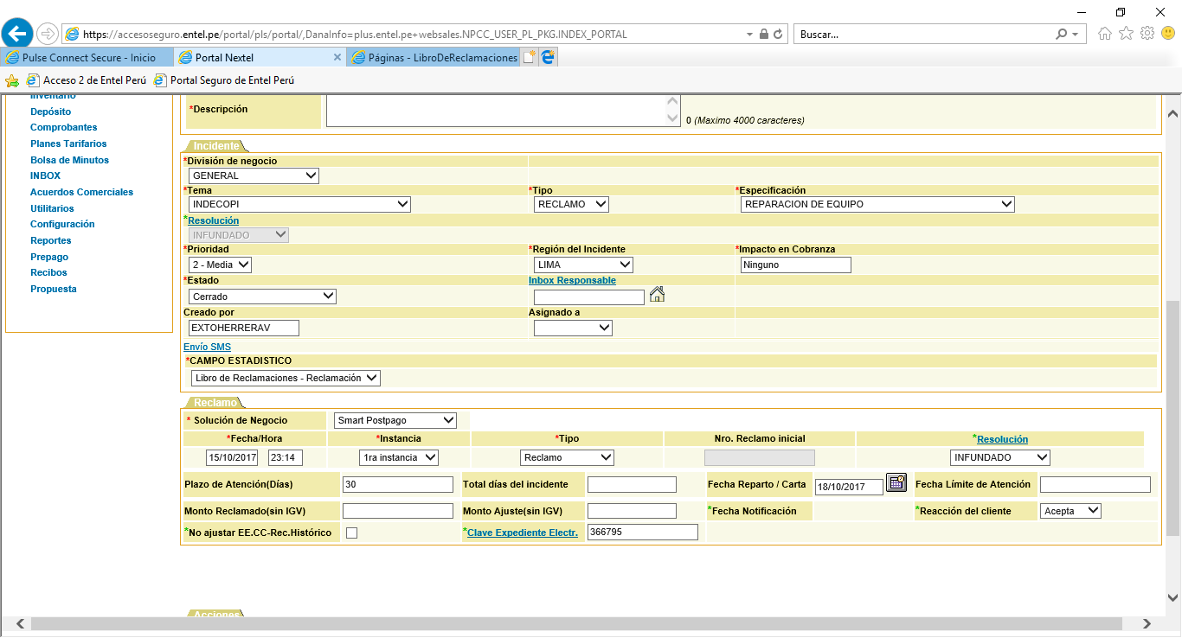
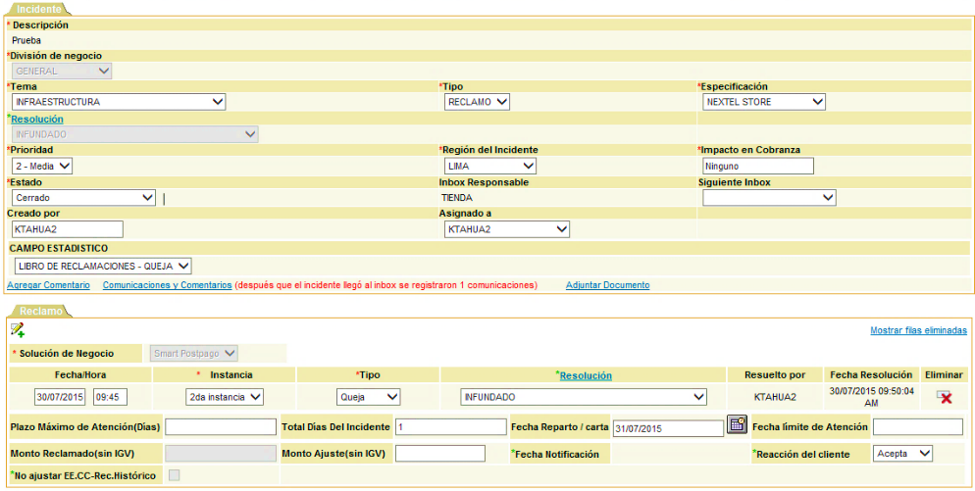

Cierre de incidente TP y TP-TPF_
Editamos los estados señalados en verde y validamos que la “fecha de notificación” figura para poder cerrar el incidente.
Grabamos y finalizó el proceso.
31/10/2017

Slide 26
Flujo de atención TP y TP-TPF_
Si la reclamación o queja de mi cliente se entrega en en el momento ¿Qué debo hacer?
Asesor verifica que reclamo o queja es ámbito de INDECOPI
Cliente/No cliente registra queja o reclamo en el libro
Asesor registra incidente de reclamación o queja en portal.
Asesor redacta y entrega la carta firmada por la persona encargada.
Asesor adjunta los documentos al portal.
Asesor cierra el incidente luego de adjuntar los documentos en portal.

Slide 27
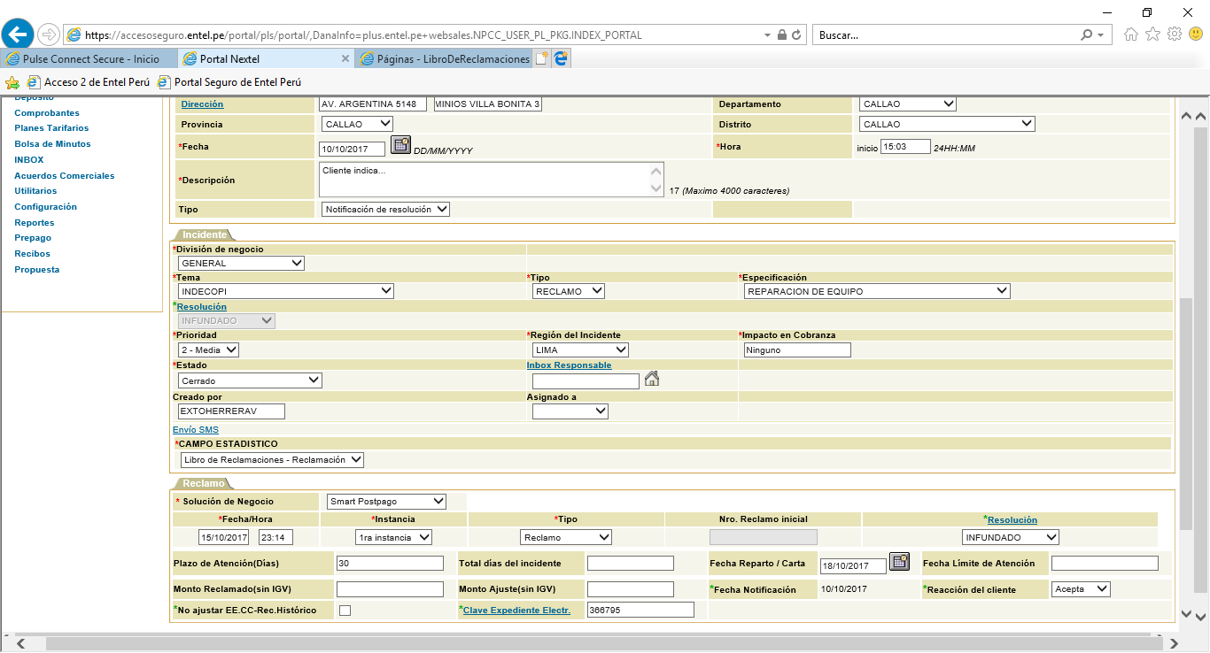
Registro en portal_
Cuando el cliente acepta la carta de respuesta in situ, llenamos los campos como en el caso anterior con la diferencia que editamos los campos “Tipo” y “Estado”.

Slide 28
Consideraciones finales_
Las reclamaciones son presentadas por el consumidor y éste puede o no ser Cliente de Entel. De no ser cliente deberá ser creado previamente como Prospecto para su registro.
Los reclamos presentados constituyen un registro auditable por INDECOPI y debe ser respondido en la interacción con el cliente a través de la carta tipo.
En caso un cliente no se encuentre de acuerdo con lo resuelto tiene el derecho de plantear el reclamo o la denuncia administrativa ante INDECOPI.
El reclamo no puede condicionarse al pago previo del producto o servicio de éste.
El plazo de respuesta para un caso del libro de reclamaciones es máximo de 15 días calendarios.

Slide 29

Preguntas frecuentes_
1.Consumidor presenta reclamo/queja que no debe ser registrado en el Libro de Reclamaciones.
Rpta: Indicar al consumidor que no es la vía correcta. Si el cliente insiste, debemos registrar el reclamo e indicarle la vía correcta y colocar en el Libro de Reclamaciones una glosa que indique: “Reclamo relacionado a __ej. (calidad)_____ atendido de acuerdo a la Directiva de Reclamos de OSIPTEL”. Lo mismo debería suceder si se presenta una situación inversa. Hay que tener en cuenta los plazos de respuesta ya que varían de acuerdo al reclamo.
2.Consumidor presenta reclamo en las dos instancias de reclamos, OSIPTEL y en el Libro de Reclamaciones.
Rpta: Indicar al cliente cuál es la vía correcta respecto a la materia del reclamo. Si el cliente insiste en presentar el reclamo por lo dos medios, se debe aplicar lo señalado en el numeral 1.
3. ¿Quién firma las cartas de respuesta al consumidor sobre el reclamo o queja presentado en el Libro de Reclamaciones?
Rpta: Las cartas de respuesta deben ser firmadas por los Jefes/Supervisores para dar respuesta a los casos de Reclamos de OSIPTEL.

Slide 30
Preguntas frecuentes_
4. ¿Qué podríamos argumentar ante Indecopi para aclarar que el consumidor no llevo su COPIA por decisión propia y no porque Entel no la entregó?
Rpta: Sugerimos dejar constancia en el Libro de Reclamaciones al responder el reclamo/queja que se resolvió en la tienda propia y dejar constancia que el consumidor no se llevó la copia correspondiente.
5. Cuando Indecopi realiza una visita, entrega una acta con las conclusiones ¿Qué facilidades debe brindarse a los inspectores?
Rpta: Indecopi tiene derecho a fiscalizar el cumplimiento formal del Libro de Reclamaciones (contar con libro, aviso, etc.). En relación a la información que pueden revisar es el propio Libro de Reclamaciones y lo que pueden llevarse son las hojas que le correspondan a ellos (de acuerdo al reglamento se lo debemos enviar si lo solicitan formalmente).

Slide 31

Caso práctico_
Situación:
Mi equipo LG X Style de 16 GB lo adquirí en tu tienda y solo me duró tres meses. El equipo se apaga a cada rato y ahora me dices que el técnico que tienen ustedes dice que le ingresó liquido. ¡Yo no voy a pagar por esa reparación! Quiero que se haga valida mi garantía.
La situación presentada, ¿Es un reclamo o una queja?
¿Cómo haría el registro de este caso en el sistema?
¿En cuanto tiempo debería responderle al cliente?
Si el cliente no quiere llenar la hoja del libro de reclamaciones, ¿Lo puedo llenar yo?

Slide 32

gracias_

